Slide 1
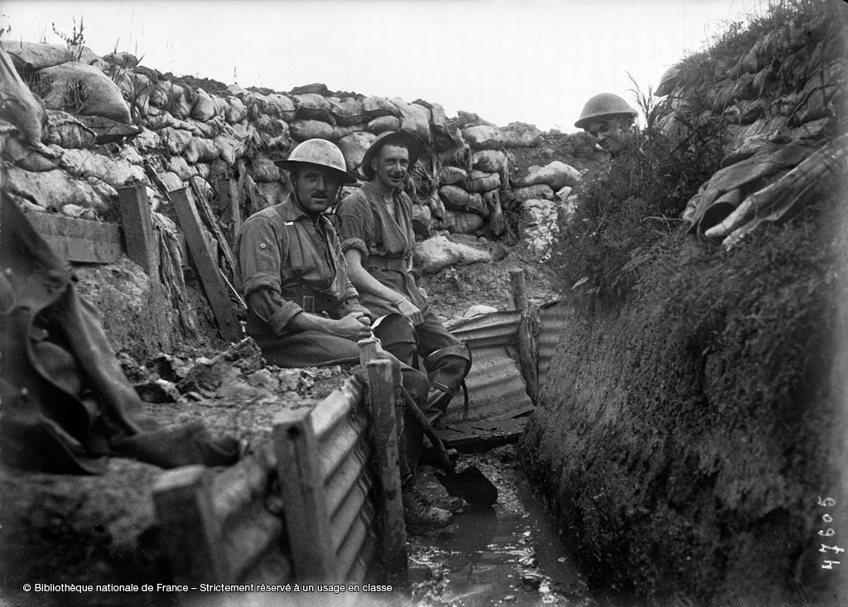
LA VIE DANS LES TRANCHEES
LEPREUX Axelle
CARON Laura
Delasalle Cassiopée
3ème Archimède

Slide 2
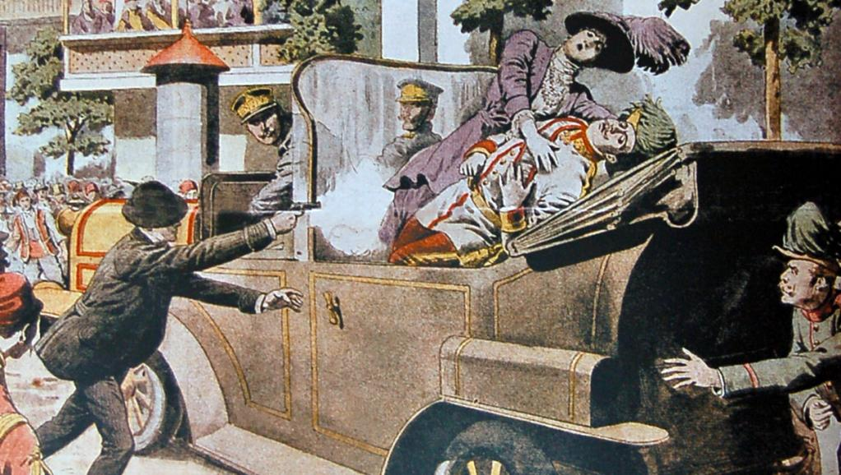
Assassinat de François Ferdinand la 18juillet1940

Slide 3
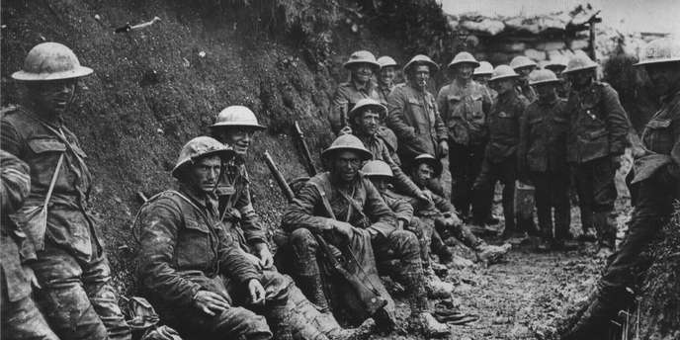
Quelles étaient les conditions de vie des soldats dans les tranchées ?

Slide 4
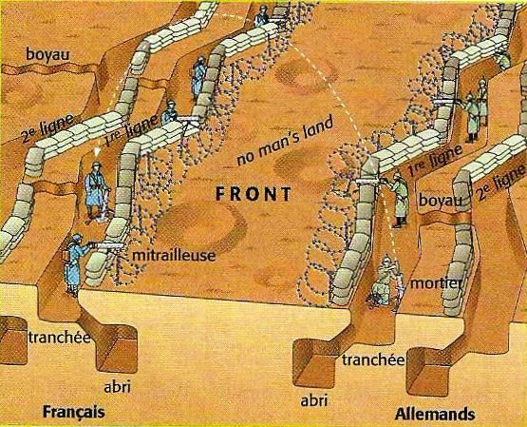

Slide 5
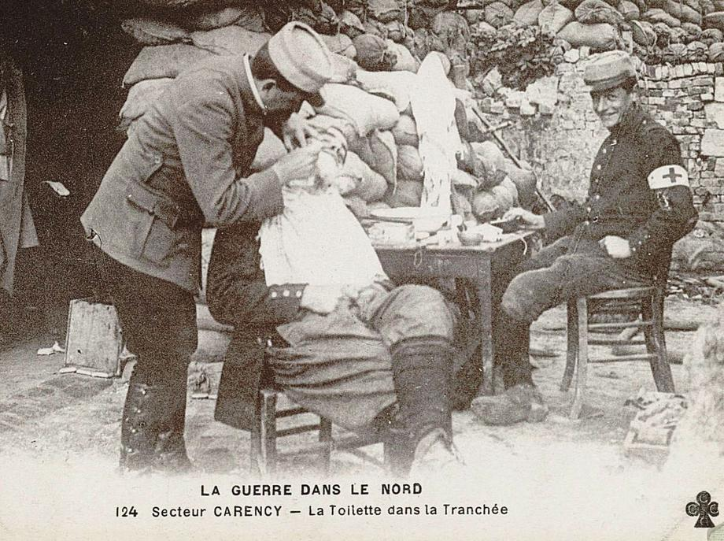
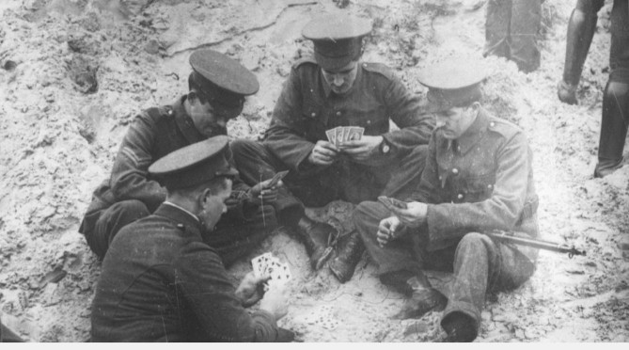
Leurs occupation:

Slide 6
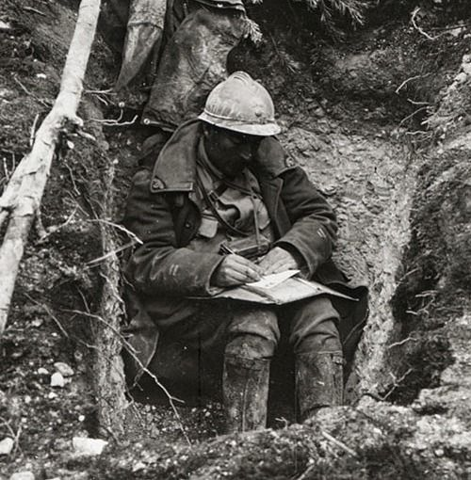
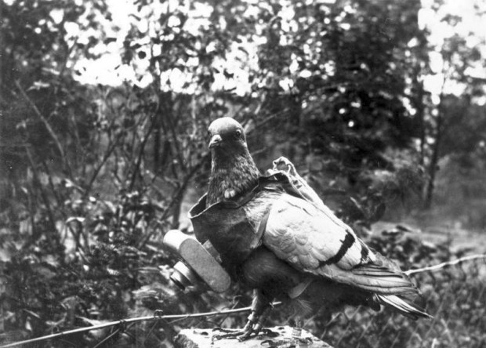

Slide 7
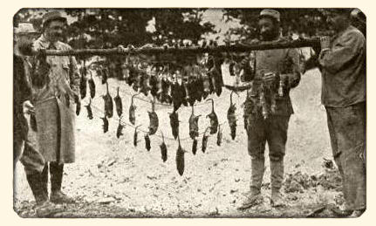
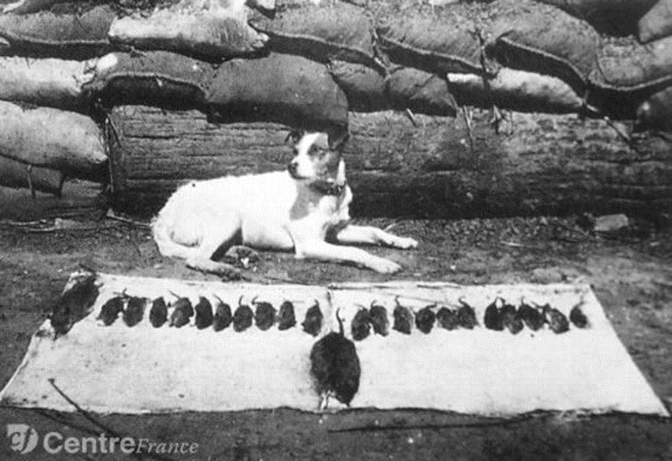
L’hygiene des soldats

Slide 8
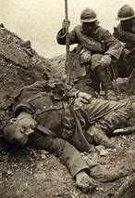
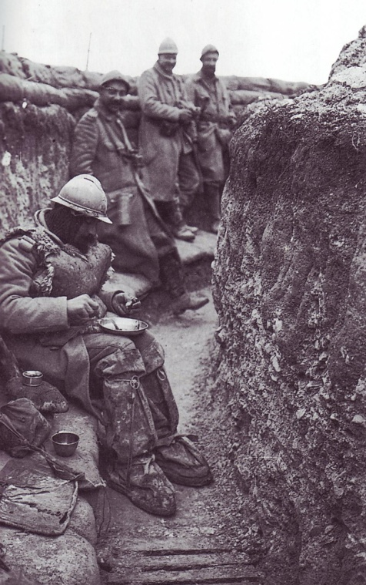

Slide 9
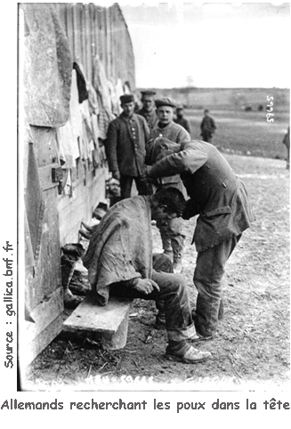
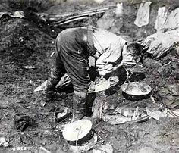

Slide 10
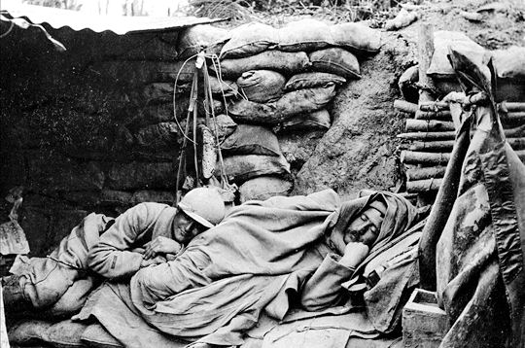
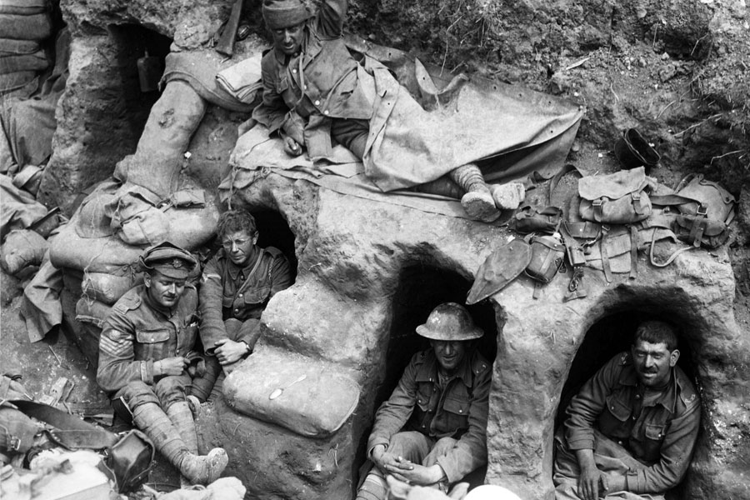
Les soldats dorment sur la terre

Slide 11
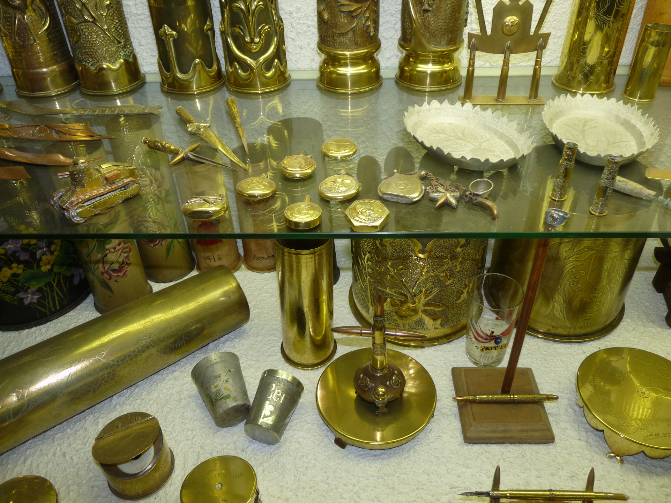
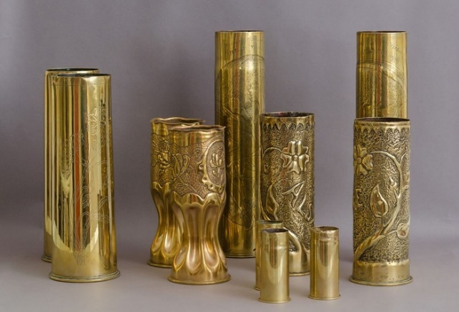
L’artisanat des tranchées:

Slide 12
Les sources:
www.87dit.canaldog.com
https://biblios.nouvelbs.com
www.morvane.over-blog.com
http://lescarnetsdefrederic.over-blog.com
www.rfi.fr
www.francetvinfo.fr
https://frwikipedia.org
http://dupuyblogspotcom.org
www.leberry.fr
www.gallacia.bnf.fr
www.armes-ufa.com
Photo de Mme Dossin

